Slide 1
第11课 苏联的社会主义建设

Slide 2
一、新经济政策
时间 | 1921年春开始实施
背景 | (1)经历了数年战争的苏维埃俄国，经济异常困难，社会矛盾加剧 (2)只有改变战时共产主义政策，才能恢复和发展生产
目的 | 恢复和发展生产，缓解危机，巩固工农联盟

Slide 3
内容
政策
 | 战时共产主义政策 （1918—1920年） | 新经济政策（1921年）
农业 | 余粮收集制
工业 | 大中小型工业一律收归国有
商业 | 取消自由贸易
减轻了农民负担，提高了生产积极性。
固定粮食税
提高了企业积极性，在一定限度内发展资本主义.
大企业国有，中小企业可私营
实行自由贸易
利用市场和商品发展经济
特点：把社会主义同资本主义、市场和商品货币关系结合起来（“新”的体现）/允许多种经济成分并存，大力发展商品经济
列宁：“退一步，进两步”

Slide 4
列宁说实行新经济政策是“退一步，进两步”，那么如何理解“退一步，进两步”？
退一步：由原来的完全公有制经济体系退回到多种所有制并存，在社会主义制度中容忍、允许资本主义经济发展。
进第一步：通过实行新经济政策，扭转经济崩溃的局面，促进经济的恢复和发展，重新赢得人民群众的支持。
进第二步：公有制经济和资本主义私有制经济进行公平市场竞争，最后公有制战胜私有制，完成向社会主义的过渡。

Slide 5
性质 | 社会主义性质的改革
特点 | 把社会主义同市场、商品货币关系直接联系起来(大力发展商品经济，允许多种经济成分并存）
影响 | (1)调动了生产者的积极性，使国民经济稳步发展(2012.18) (2)迅速缓解了危机，巩固了工农联盟 (3)新经济政策从苏俄的国情出发，探索出在小农经济占优势的国家建设社会主义的途径和方法，推动了生产力的发展[2010.32(2)]

Slide 6
苏俄新经济政策的成功，给我们留下什么启示：
以经济建设为中心，大力发展生产力。
国家制定政策要依据国情，实事求是。
要及时调整政策，勇于创新。
国家制定政策要顺民心，合民意，与时俱进
加强社会主义民主、法制建设

Slide 7

二、苏联的成立
1、苏联的成立：
（1）时间：
1922年年底
（2）最初加入苏联的4个共和国：
俄罗斯联邦、外高加索联邦、乌克兰、白俄罗斯
（3）“苏联”全称：
苏维埃社会主义共和国联盟
（4）后来扩大到16个加盟共和国

Slide 8
怎样从年代上区分“沙俄”、“苏俄”、“苏联”
1、沙俄（ 1547年 —1917年）
1547年——1917年3月，即 二月革命以前，沙皇统治下的俄国简称“沙俄”。
2、苏俄（1917年—1922年）
1924年列宁逝世，在莫斯科留学的中国留学生通过信件把这一沉痛的消息告诉国内朋友，他在寄信人地址栏中应写的国名是（ ）
A.沙皇俄国 B.苏维埃俄国
C.苏联 D.俄罗斯
1917年11月（十月革命胜利）到1922年底（12月30日苏联成立前）称苏维埃俄国简称“苏俄”
3、苏联（1922年—1991年）
C
1922年12月30日——1991年12月25日称“苏联”（全称“苏维埃社会主义共和国联盟”）；如今已经成为历史名词。
4、俄罗斯（1991年——今）
1991年苏联解体后至今，称俄罗斯

Slide 9
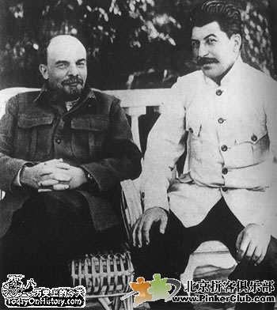
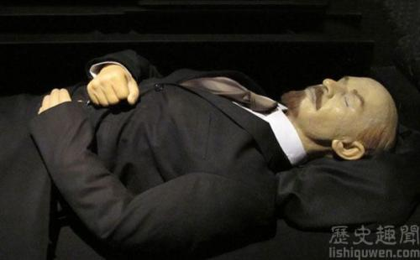
列宁对社会主义建设道路的探索
经济上
—“新经济政策”
政治上
—成立“苏联”
1924年1月21日下午6时50分，列宁因病在莫斯科附近的哥尔克村与世长辞，终年54岁。1月22日， 斯大林等全体俄共中央委员前往哥尔克村致哀。23日下午，列宁灵柩移往莫斯科，由苏联党和国家举行追悼仪式。四天之内先后有数百万各界人冒着严寒、日以继夜地向列宁遗体告别。
1924年1月列宁逝世, 苏联进入斯大林时代。

Slide 10
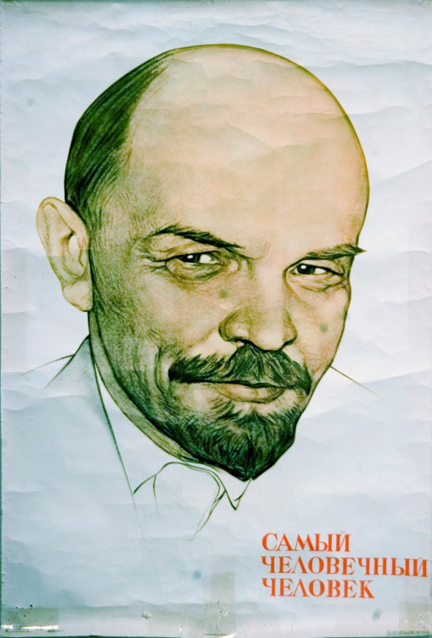
拓展延伸
归纳列宁的伟大贡献
1.领导了十月革命
2.建立了世界上第一个无产阶级专政的国家
3.实行战时共产主义，巩固了新生的人民民主政权
4.实行新经济政策
5.成立了苏联

Slide 11
三、苏联的工业化
1、提出（时间、人物）：
2、时间：
3、措施：
①时间：
②重点：
③成果：
1925年 斯大林
1926年起
先后完成两个五年计划
1928—1937年
优先发展重工业
①由落后的农业国变成强大的工业国。
②苏联的工业总产值跃居欧洲第一位，世界第二位。

Slide 12
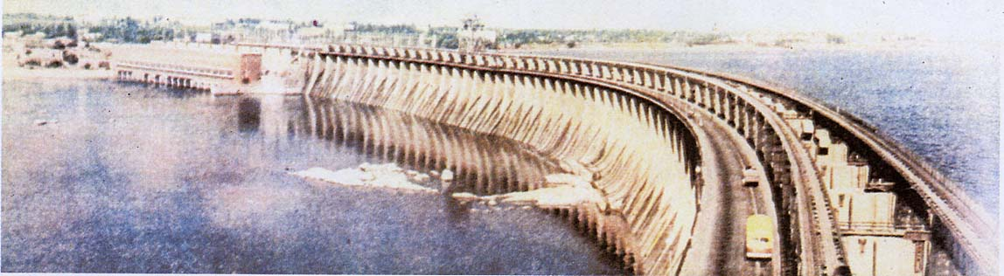
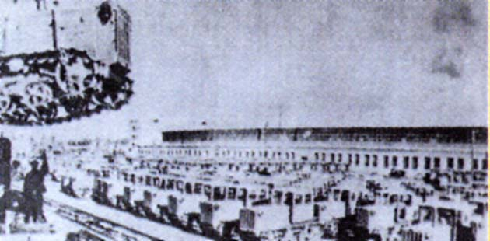
苏联第一个五年计划的重点项目之一——第聂伯河上修建的水电站
斯大林格勒拖拉机厂

Slide 13
如何评价高度集中的指令性计划？
积极性
使苏联能够在较短的时间内，集中全国的人力、物力、财力实现工业化。
消极性
但这种排斥市场和商品经济的发展模式逐渐被固定下来，致使后来苏联的经济体制日益僵化。

Slide 14
社会主义工业化 | 时间 | 1926年起
 | 成就 | 1928～1937年，苏联先后完成了第一个、第二个五年计划，由落后的农业国变成了强大的工业国，使苏联工业总产值跃居欧洲第一位、世界第二位(2015.17)
 | 特点 | (1)优先发展重工业 (2)在高度集中的指令性计划下完成的 (3)以牺牲农业发展和农民利益为代价
 | 评价 | (1)积极：使苏联能够在短时间内，集中全国的人力、物力和财力实现工业化 (2)消极：这种排斥市场和商品经济的发展模式逐渐被固定下来，致使后来苏联的经济体制日益僵化

Slide 15
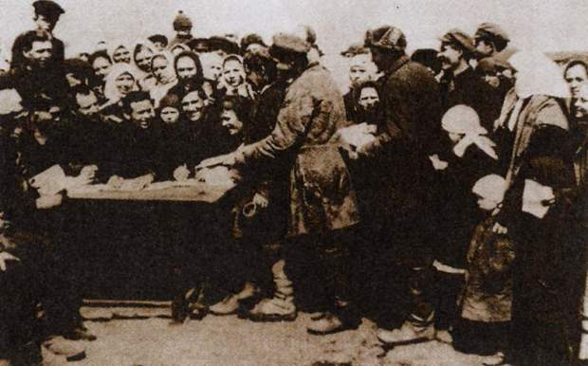
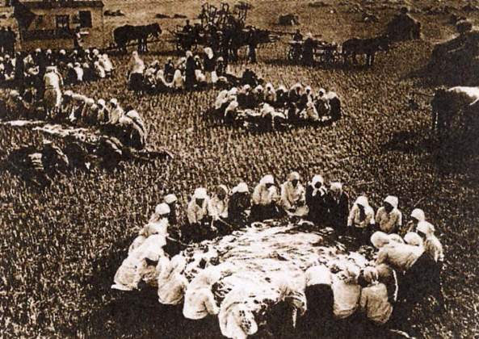
四、农业集体化
1927—1928年，苏联发生了严重的粮食收购危机。斯大林用行政手段加快农业集体化进程，解决粮食问题。
20世纪30年代初起，苏联开始进行大规模的农业集体化运动。
措施：消灭富农；政府支持集体农庄建设，组建拖拉机站，为农庄提供机械服务，监督农庄执行国家的生产计划。

Slide 16
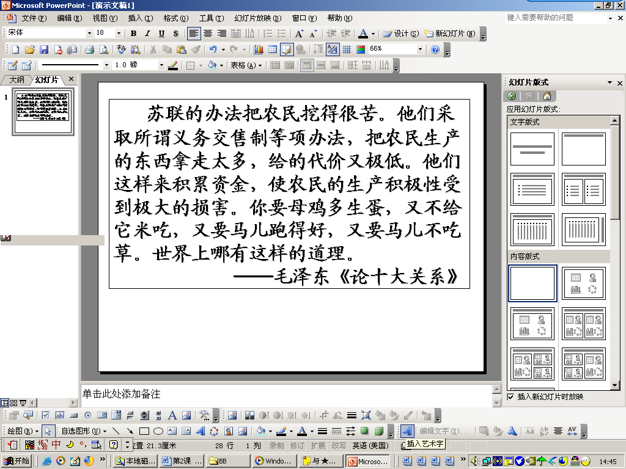

农业集体化的影响：
农业集体化严重损害了农民的利益，挫伤了农民的生产积极性，导致了苏联农业生产的长期落后。

Slide 17
农业 集体化 | 时间 | 20世纪30年代初开始
 | 目的 | (1)直接目的：解决粮食问题 (2)根本目的：实现社会主义工业化
 | 概况 | (1)开展了消灭富农运动，新经济政策被终止，农民都要加入集体农庄 (2)政府从多方面支持集体农庄的建设，加快组建拖拉机站，为集体农庄提供机械服务，监督集体农庄执行国家的生产计划
 | 实质 | 把农民的土地和其他主要生产资料公有化
 | 影响 | (1)积极：使农村社会发生翻天覆地的变化，为工业发展提供了资金和劳动力 (2)消极：农民的利益受到严重损害，致使苏联农业生产长期停滞

Slide 18
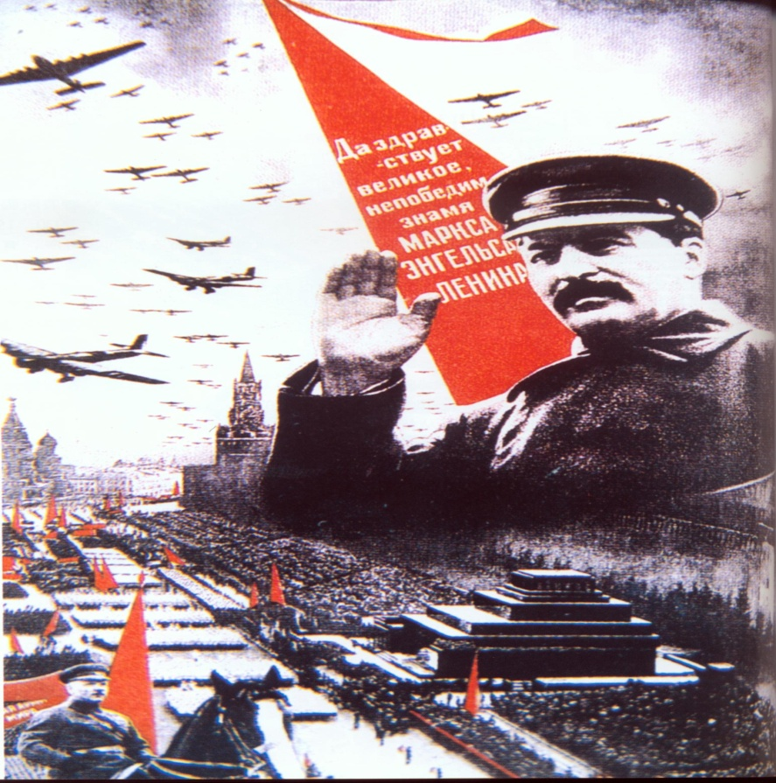
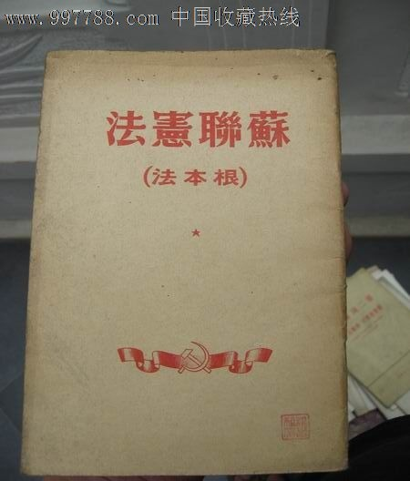
五、苏联模式
1936年苏联公布了新宪法，宣告确立了社会主义制度。
宪法标志着斯大林创建的政治经济体制的形成，这一体制被称为“苏联模式”，又称为“斯大林模式”。
红场阅兵（1939年绘制）
高度集中的政治经济体制

Slide 19
特点
高度集中的计划经济体制和高度集权的政治体制。
实行单一的公有制，以行政手段管理经济，实行高度集中的部门管理，排斥市场调节。计划完全是指令性的，各级领导机关必须执行，企业没有主动性。
权力高度集中，忽视民主法制建设。各级领导实际上由上级指派，基本不受群众监督。

Slide 20
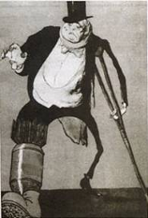
优先发展重工业
弊端：国民经济比例严重失调

Slide 21
高级必知
如何评价苏联模式？
积极性
在特定的历史条件下促进了苏联经济的快速发展，也为苏联军民夺取反法西斯战争的胜利发挥了重要作用。
消极性
但由于没有尊重经济规律，随着时间推移，苏联模式弊端日益暴露，成为经济社会发展的严重体制障碍。

Slide 22
苏联模式 | 形成标志 | 1936年，苏联公布了新宪法，规定苏联是工农社会主义国家。新宪法标志着“苏联模式”的形成
 | 特征 | 自上而下的指令性计划经济体制和高度集权的政治体制
 | 影响 | 积极 | (1)苏联模式在特定的历史条件下促进了苏联经济社会快速发展，也为苏联军民夺取法西斯战争胜利发挥了重要作用；使苏联国防现代化迅速实现[2018.26(1)] (2)显示出社会主义制度的优越性，赢得了巨大的国际声誉
 |  | 消极 | (1)没有尊重经济规律，随着时间推移，弊端日益暴露，成为经济社会发展的严重体制障碍 (2)苏联模式日益僵化，成为苏联解体的根本原因 (3)权力高度集中，忽略民主法治建设

Slide 23
探究
在探索建设社会主义的过程中，中国应该从苏联“斯大林模式”的弊端中吸取怎样的教训呢？
答：
1、 在发展重工业的同时，也要兼顾农业和轻工业的发展。
2、发展经济要尊重市场规律，既抓产值和产量，也抓产品品种创新和产品质量提高。
3、要提高农民生产积极性，必须切实维护广大农民的利益。
4、大力保护环境和资源，提倡可持续发展，注重经济效益等。
5、在政治上要防止个人专断，切实加强民主与法制。

Slide 24
从苏俄到苏联的变化中，经济政策有什么调整？
战时共产主义政策，到新经济政策，再到高度集中的计划经济体制
启示
国家政策的制定要使生产关系适应生产力的发展；
适应经济社会发展的需要，随时注意调整政策

Slide 25
20世纪二三十年代，苏俄（联）社会主义建设中出现的两次重大转折
（1）第一次发生在列宁时期，即由战时共产主义政策转为新经济政策；
（2）第二次发生在斯大林时期，即放弃新经济政策，实行工业化和农业集体化。

Slide 26
列宁的探索
经济上：实行新经济政策
经济恢复和发展
时间：1921年
内容：
影响：
政治上：成立苏联
斯大林的探索
经济上：实行社会主义工业化和农业集体化
苏联模式
政治上：1936年颁布新宪法
宣告确立了社会主义制度；
标志着斯大林模式的形成。

Slide 27
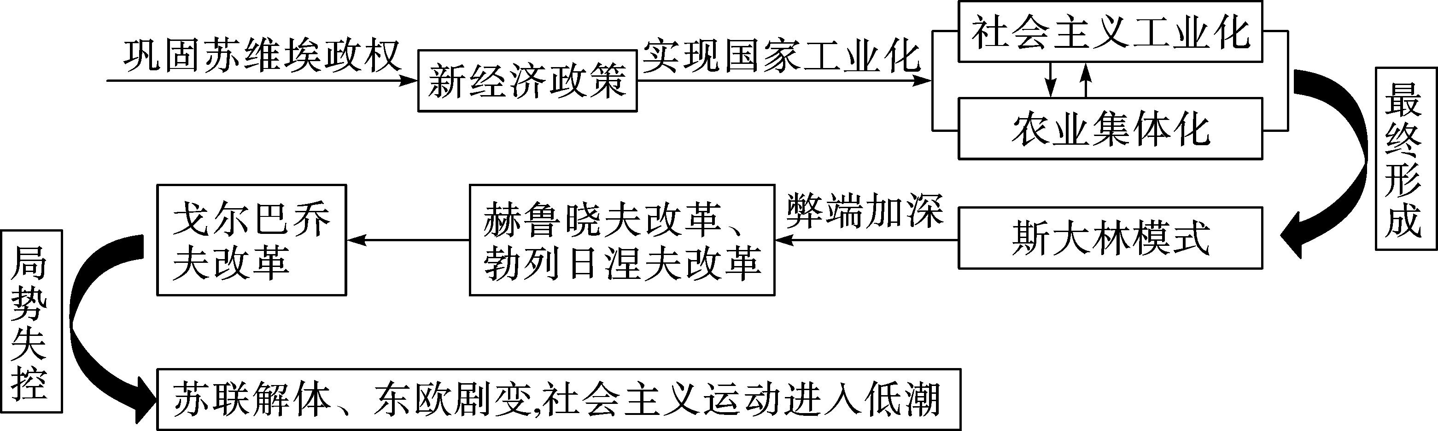
拓展 ：苏联模式的演变

Slide 28
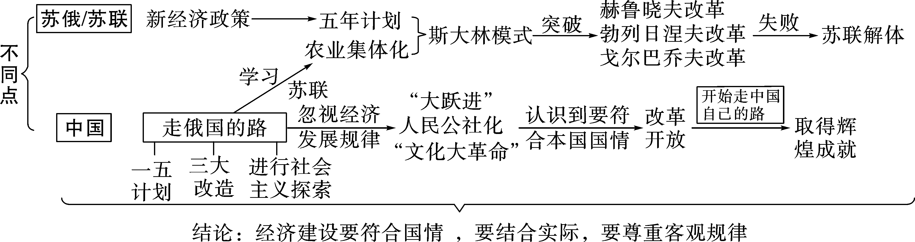
拓展 ：中国与苏联在建设工业化道路上的比较

Slide 29
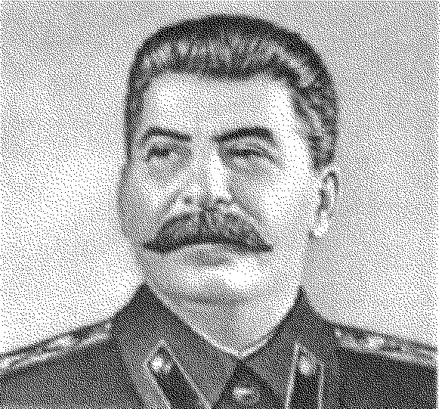
教材图片解读
图名：斯大林（1879～1953）
地位：苏联第二位领导人
政绩：领导苏联进行工业化、农业集体化、完成两个五年计划，开创了苏联模式，领导苏联人民取得反法西斯战争的胜利

Slide 30
知识拓展
比较苏联模式与中国特色社会主义的不同？
项目 | 苏联模式 | 中国特色模式
所有制
经济体制
工业化道路
农业发展道路
单一的公有制
公有制为主
多种所有制 并存
高度集中计划
经济体制
社会主义市场经济体制
优先发展重工业
农、轻、重协调发展
家庭联产承包责任制
农业集体化

Slide 31

各国宪法总结
1912年《中华民国临时约法》 | 是中国历史上第一部具有资产阶级共和国宪法性质的重要文件
1787年宪法 | 是世界上第一部资产阶级性质成文宪法
1936年苏联新宪法 | 标志着苏联模式的形成
1954年宪法 | 是中国第一部社会主义性质的宪法

Slide 32
列出1917～1936年苏俄(苏联)历史大事年表？
1917年3月
1917年11月
1918-1920年
1921年
1922年底
1928-1937年
1936年
二月革命
十月革命
国内战争
实施新经济政策
苏联成立
完成两个五年计划
通过新宪法

